Slide 2
11
等待花儿开
李文玲
谷米

Slide 3


Slide 4

朝霞说：“太阳要升起来了。”太阳真的升起来了。
1

Slide 5
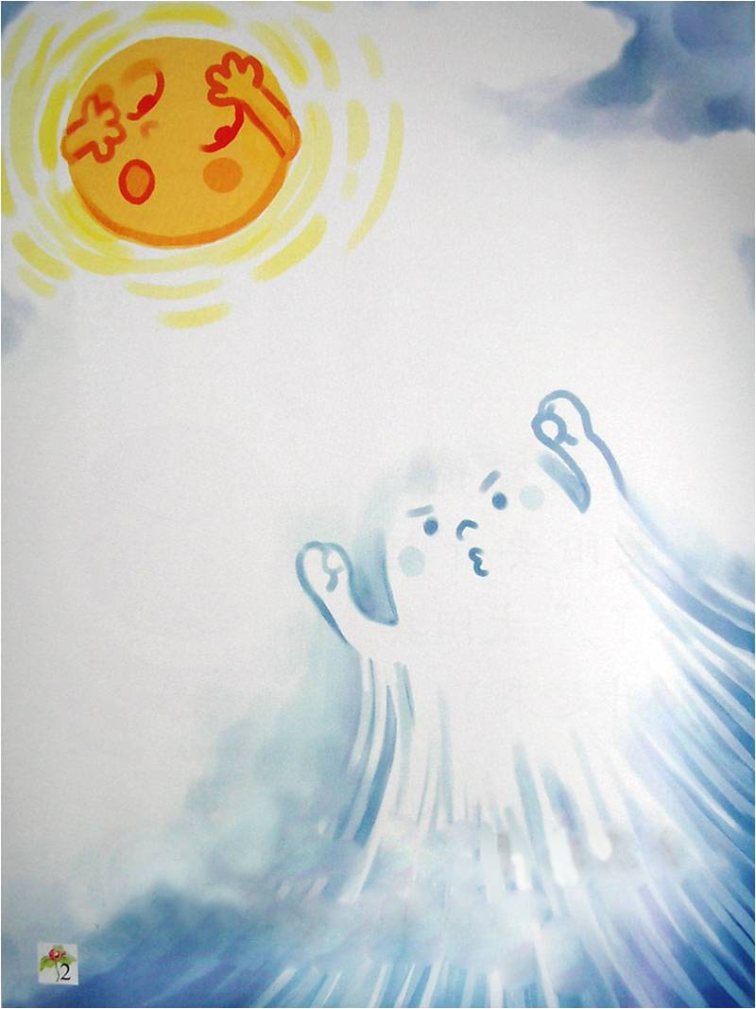
太阳说：“风要吹过来了。”风真的吹过来了。
2

Slide 6
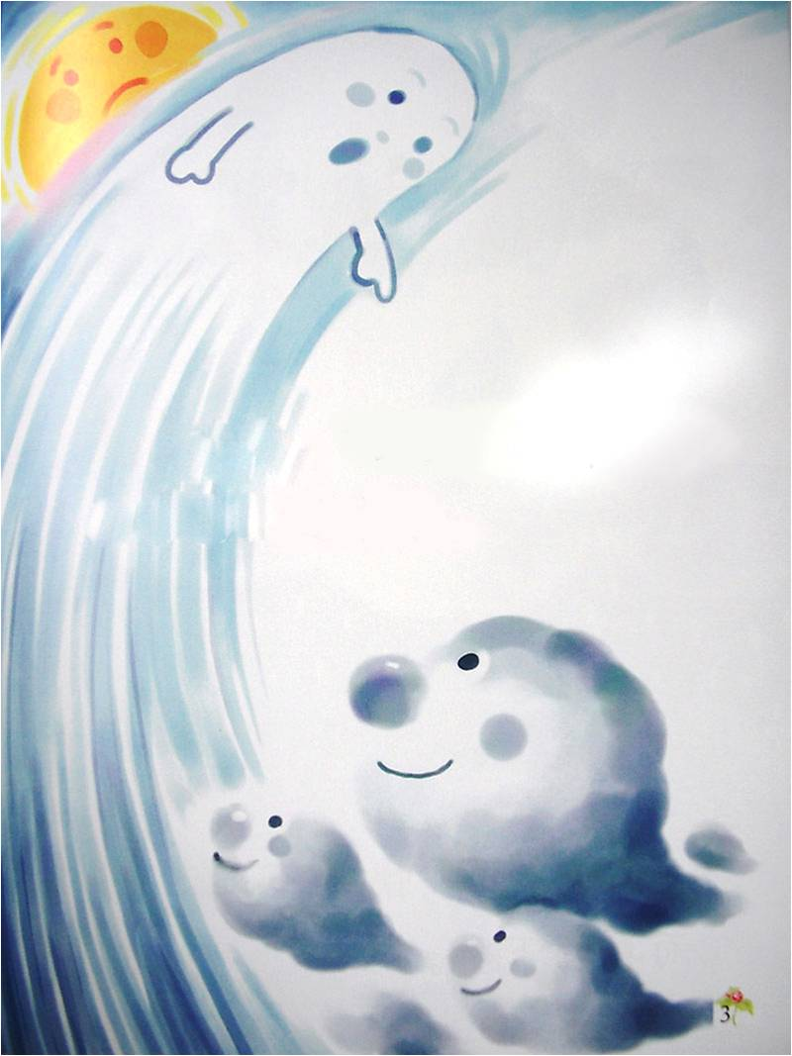
风说：“云要飘过来了。”云真的飘过来了。
3

Slide 7
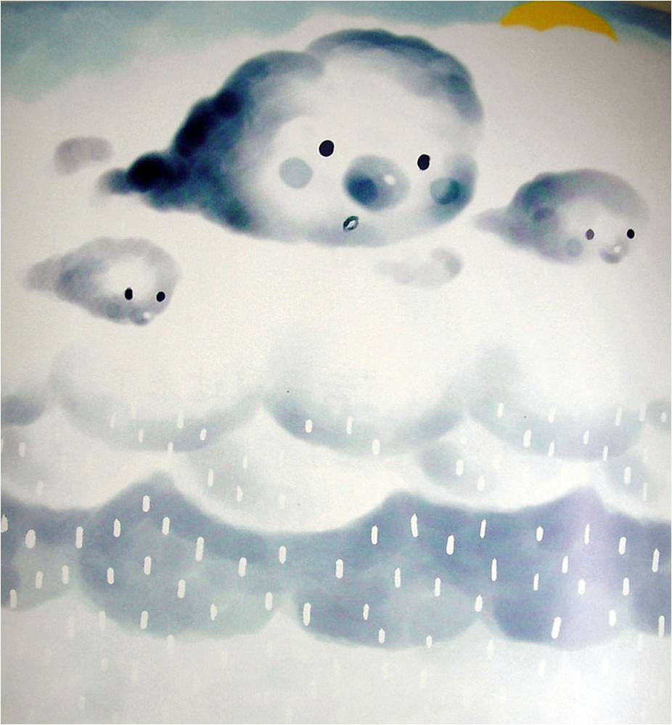
云说：“快要下雨了。”雨真的下了。
4

Slide 8
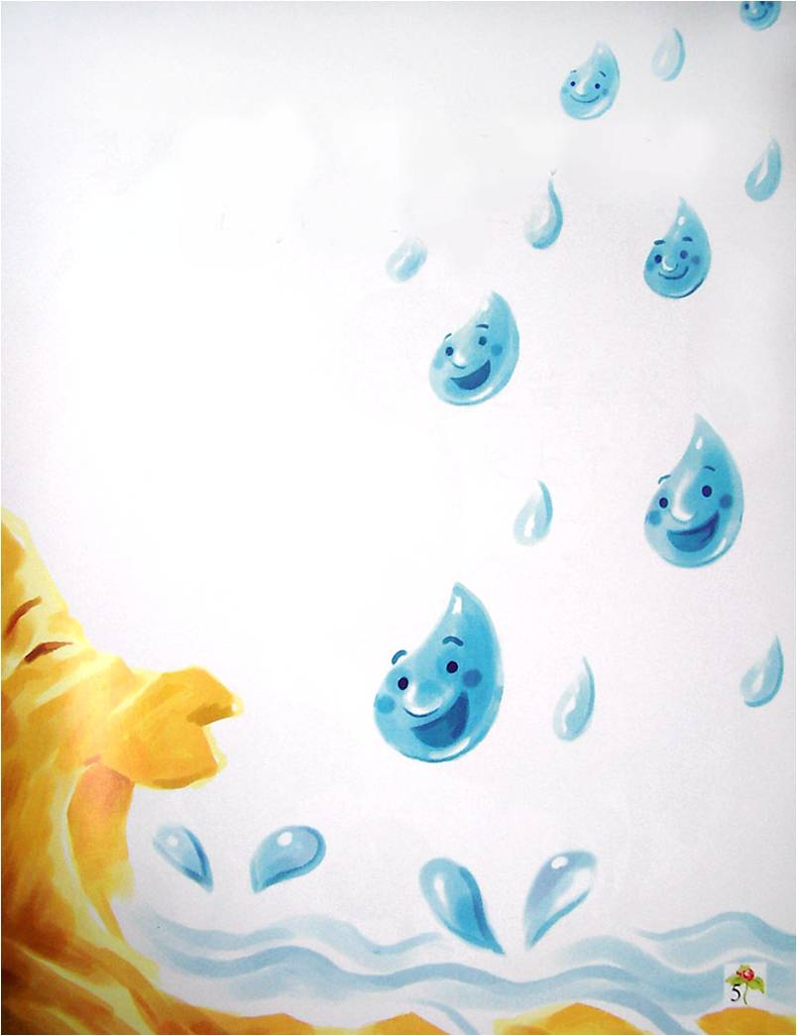
雨说：“土地要喝水了。”土地真的喝水了。
5

Slide 9
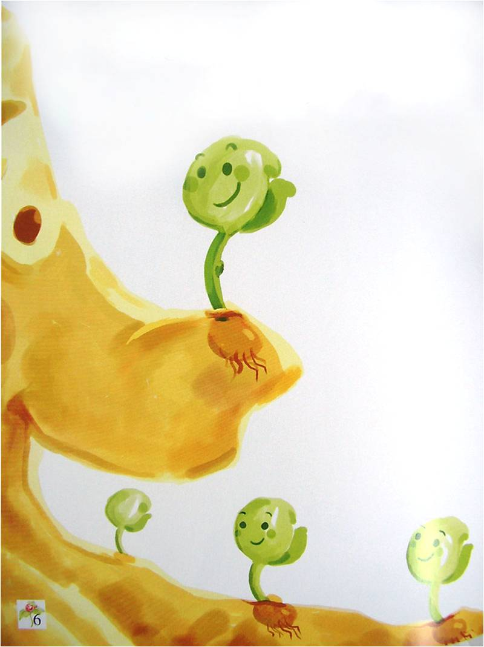
土地说：“种子要发芽了。”种子真的发芽了。
6

Slide 10
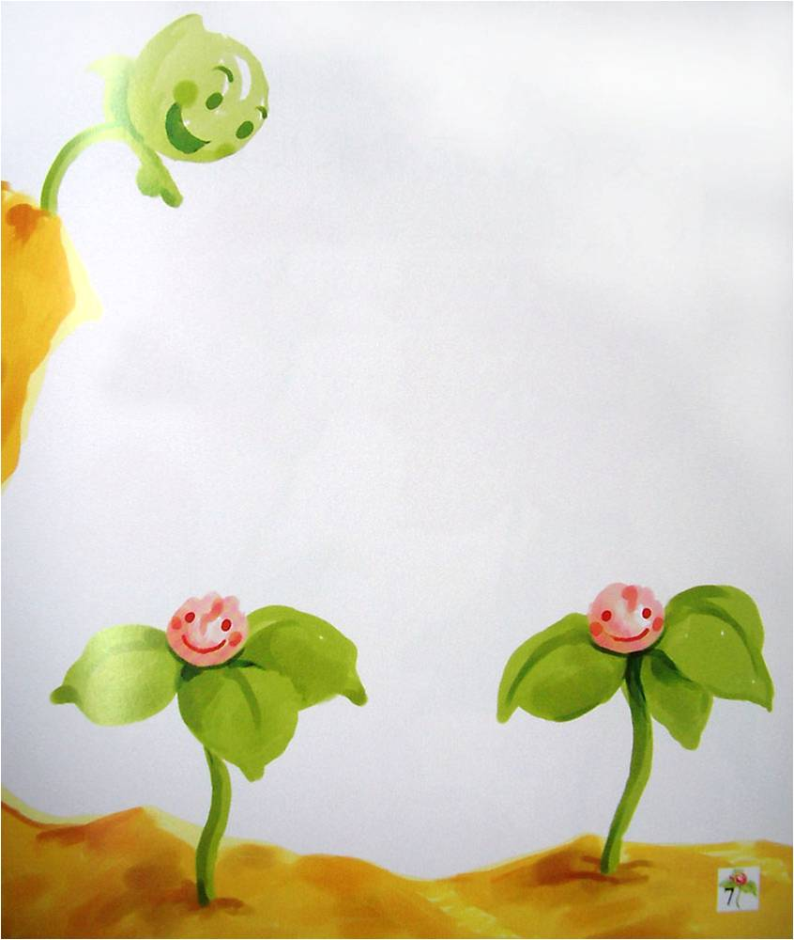
种子说：“花苗要长大了。”花苗真的长大了。
7

Slide 11
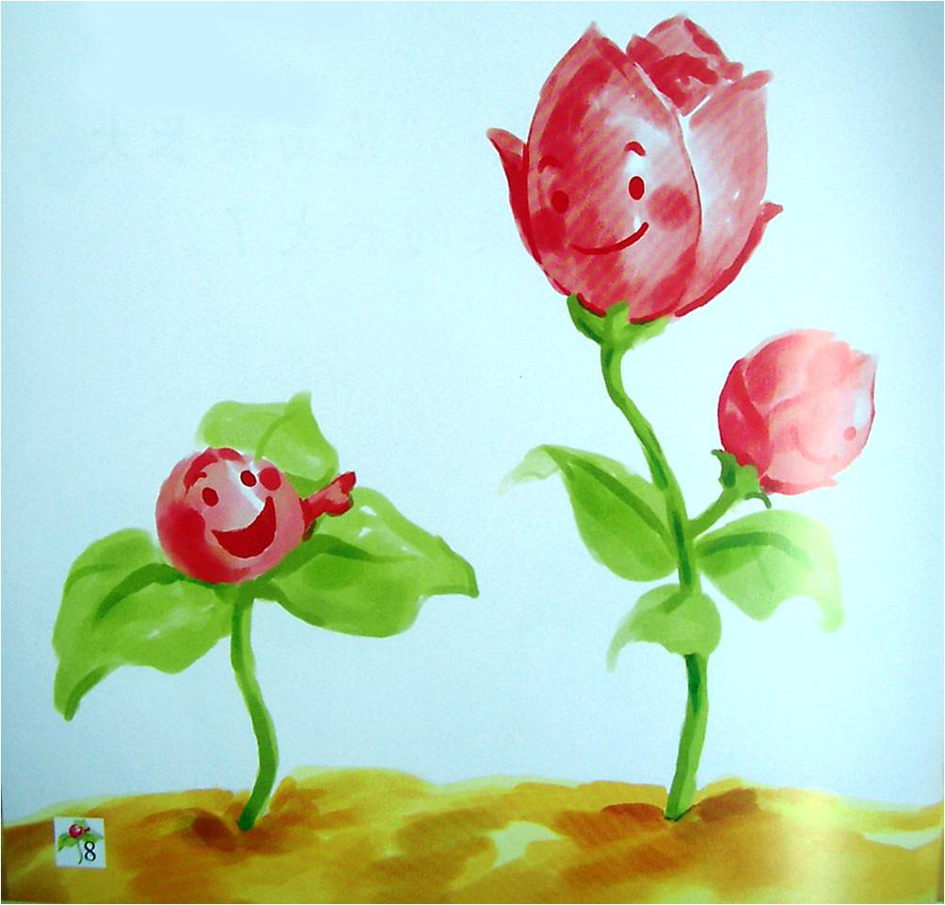
花苗说：“花骨朵儿要长大了。”花骨朵儿真的长大了。
8

Slide 12
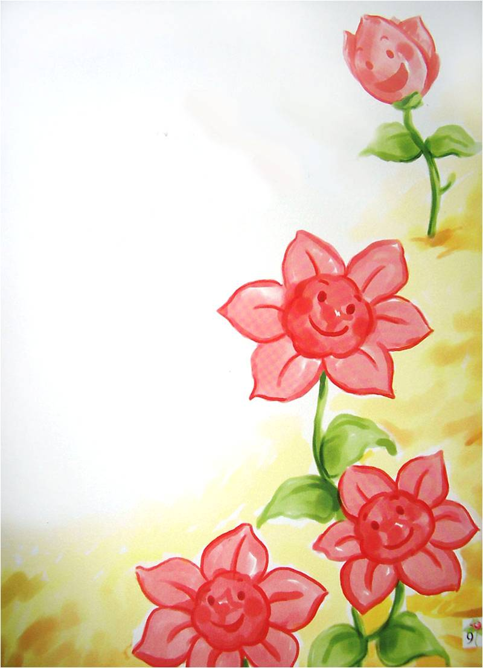
花骨朵儿说：“花儿要开了。”花儿真的开了。
9

